Slide 1

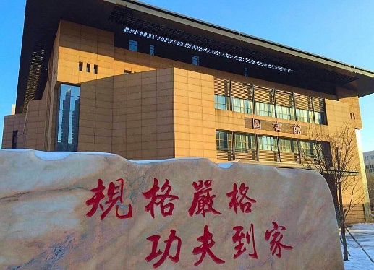

基于掩星数据的气象要素反演系统设计与实现
测绘工程专业 2201108班 学号：220110814
答辩人：林逸飞 指导老师：XXX
Notes:
亮亮图文旗舰店
https://liangliangtuwen.tmall.com

Slide 2
目录页
1
研究背景与意义
2
理论基础与技术
contents
3
系统设计与实现
4
实验结果与总结

Slide 3
1
研究背景与意义

Slide 4



研究背景与意义
GNSS-RO 技术背景
GNSS无线电掩星（Radio Occultation）是一种利用GPS/GNSS信号穿过大气层时发生折射来探测大气垂直结构的遥感技术。当卫星信号穿过大气层时，由于大气折射率的变化，信号路径会发生弯曲，通过测量这种弯曲角可以反演出大气的温度、气压和湿度剖面。COSMIC-2星座是目前最先进的掩星观测系统，每天可提供约5000个高质量的大气剖面观测。传统的反演方法（如Abel变换、1D-Var）在处理复杂大气条件时存在局限性，难以充分利用观测数据中的非线性信息。深度学习方法为解决这一问题提供了新的思路。

Slide 5


选题背景与意义
研究意义
提升气象预报精度
支持业务化应用
可扩展到其他遥感反演
为深度学习气象应用提供参考
在此录入文字内容
在此录入文字内容
技术创新
首次将扩散模型应用于掩星反演
交叉注意力条件机制设计
多变量联合反演
DDIM加速采样
应用价值

Slide 6
2
理论基础与技术

Slide 7
理论基础与技术
条件扩散模型原理
交叉注意力机制
残差块+GroupNorm
DDPM前向过程：逐步添加噪声
DDPM反向过程：迭代去噪生成
DDIM加速：50步确定性采样
条件注入：弯曲角作为条件输入
增强版U-Net架构

Slide 8

理论基础与技术
增强版U-Net
模型架构设计
1000
800
600
400
200
文本
文本
文本
文本
添加图表标题

Slide 9
3
系统设计与实现

Slide 10



系统设计与实现
[ 研究方向]
数据处理流水线：COSMIC-2数据获取 - NetCDF解析 - 质量控制 - 高度插值 - 标准化处理 - 训练集/验证集/测试集划分。数据集包含约10万条高质量掩星剖面，覆盖全球不同纬度和季节。输入特征包括弯曲角剖面、冲击参数高度、经纬度、时间等；输出目标为温度、气压、水汽压剖面。
I figure the net on August 8, 2008 (the Olympics), belongs to the \"guest\" website, mainly engaged in the original design draft, the original figure of photography, the original illustrations, the original 3 d model, the original flash source files, and other sales. In my graph, designers can get profits by selling the design draft, design company can get work by buy the design draft.

Slide 11
4
实验结果与总结

Slide 12



实验结果与总结
实验结果表明，基于条件扩散模型的反演方法在温度、气压和水汽压三个变量上均取得了优异的性能。
温度反演RMSE约1.5K，气压反演相对误差小于1%，水汽压反演在对流层表现良好。与传统Abel变换方法相比，深度学习方法在复杂大气条件下具有更强的鲁棒性，特别是在低对流层和高纬度地区。DDIM加速采样将推理时间从1000步降至50步，满足业务化应用需求。

Slide 13
实验结果与总结
总结与展望
主要贡献 | 首次将扩散模型应用于掩星反演 实现多变量联合反演
技术创新 | 交叉注意力条件机制 DDIM加速采样
应用价值 | 提升气象预报精度 支持业务化应用
未来工作 | 多源数据融合 模型轻量化部署

Slide 14
恳请各位老师批评指正
感谢导师的悉心指导，感谢实验室同学的帮助与支持，感谢COSMIC项目组提供的数据支持！

